Slide 1
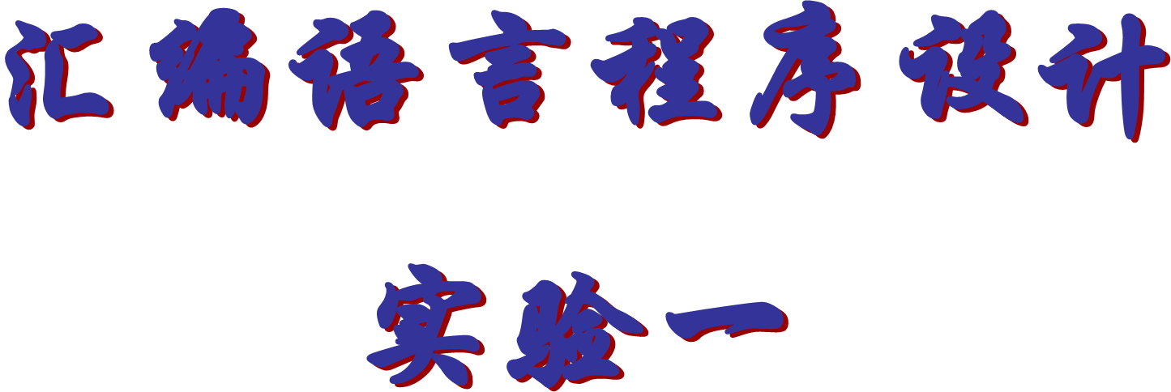

Slide 2
VS下汇编语言编程与调试
在Visual Studio下建立汇编语言的编程环境
  在当前解决方案下建立工程sort,汇编源程序名 sort1.asm，必须用asm32.inc
编制冒泡排序的程序
  从键盘输入0<n<100个有符号整数（32位），编制冒泡排序的程序，实现从小到大排序。然后输出显示。不采用子程序方式！
  要求：规定的输入输出界面。课堂检查时，数组元素寻址方式为：奇数学号[EBX+EDI*4][EBX+EDI*4+4] ，偶号arr[ESI*4]arr[ESI*4+4]。计数用ECX。
  数据：若学号1150310118、身份证号230106199812216810，则输入10个数为 1 15 03 101 18 -230106 -1998 -12 -21 -6810 学号、身份证中字母为9
实验操作：循环体前、后设断点
  拷屏：进入循环体前数组、寄存器、运行窗口sort1.jpg；退出循环体后的数组、寄存器、运行窗口sort2.jpg （PrtScr键->程序->附件->画笔->粘贴）。

Slide 3
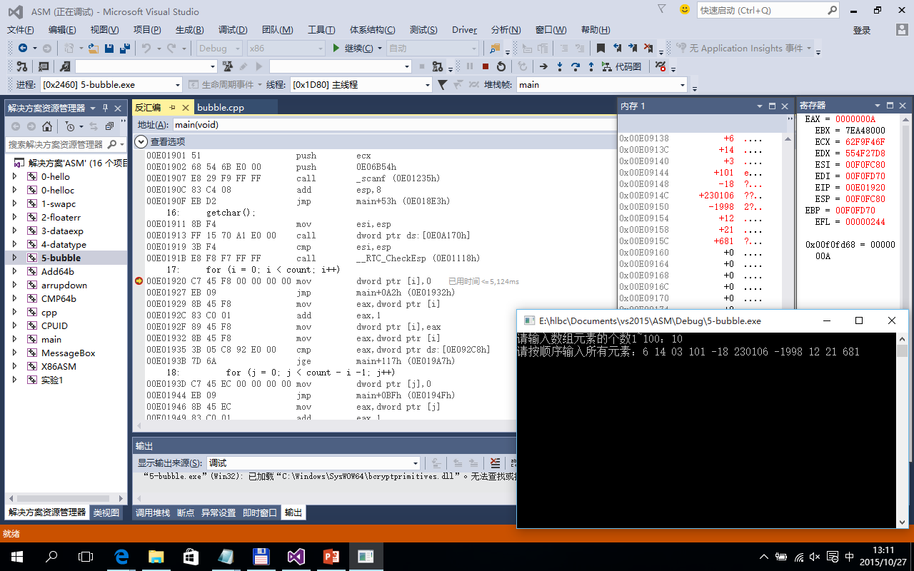
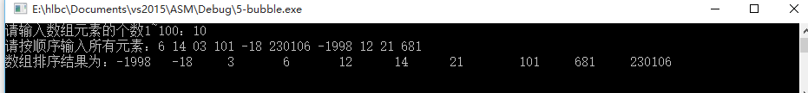

Slide 4
提交到乐学网（实验后第二天24点前）
提交1
  程序sort1.asm和sort1.jpg sort2.jpg
提交2
  奇偶号交换后，采用另一寻址方式访问数组元素，sort2.asm
提交3（以文本文件qa.txt提交）
  思考题：[EBX+4]、arr[edi*4+4]，[ebx+esi*4+4]，那一个寻址方式快？为什么？

Slide 5
成绩（10分）
点名或签字：1分；
课堂全部完成第一个实验，经检查结果正确2分；
  设置断点，查看规定的循环处，寄存器、存储器等信息，会按老师要求改程序，调试程序。
提交件sort1~2.asm，各2分
sort1.jpg,sort2.jpg各1分
思考题1分。
注意：
  保证程序的完整、正确、可靠
  回答问题完整，详尽
  延迟提交会扣分，请同学们按时提交

Slide 6
实验检查
程序执行是否正确，前后断点设置否正确1分
  可用1、2、0、-1、-2检查
  查看排序前的数组与寄存器、排序后的数组与寄存器
  检查寻址方式是否正确，是否与学号对应
如下检查至少1个，正确则1分。
  1.数组元素0个、1个都能执行正确
  2.指示出外循环2次后的内存和寄存器
  3.指示出外循环为1，内循环为2次后的内存和寄存器。
  4.元素输入语句，查看寻址方式是否正确
  5.打印输出语句，查看是否用ECX,若用是否保护与恢复
当堂不能通过检查，课后24小时内检查通过扣分0.3，超过24小时扣分1分，超过48小扣2分。

